Slide 1


ALUMBRAMIENTO Y POSTALUMBRAMIENTO
DR. CRISTIAN FORNARA – CATEDRA DE OBSTETRICIA – UNIVERSIDAD DE MENDOZA – SEDE SAN RAFAEL.

Slide 2
DEFINICIÓN:
TERCER PERÍODO DEL PARTO.
PERÍODO PLACENTARIO
EXPULSIÓN DE LA PLACENTA Y MEMBRANAS OVULARES.
HEMORRAGIAS GRAVES SUELEN PRESENTARSE EN ESTE PERÍODO.

Slide 3
FISIOLOGÍA DEL ALUMBRAMIENTO:
ETAPAS O TIEMPOS:
DESPRENDIMIENTO DE LA PLACENTA.
DESPRENDIMIENTO DE LAS MEMBRANAS OVULARES.
DESCENSO.
EXPULSIÓN.

Slide 4

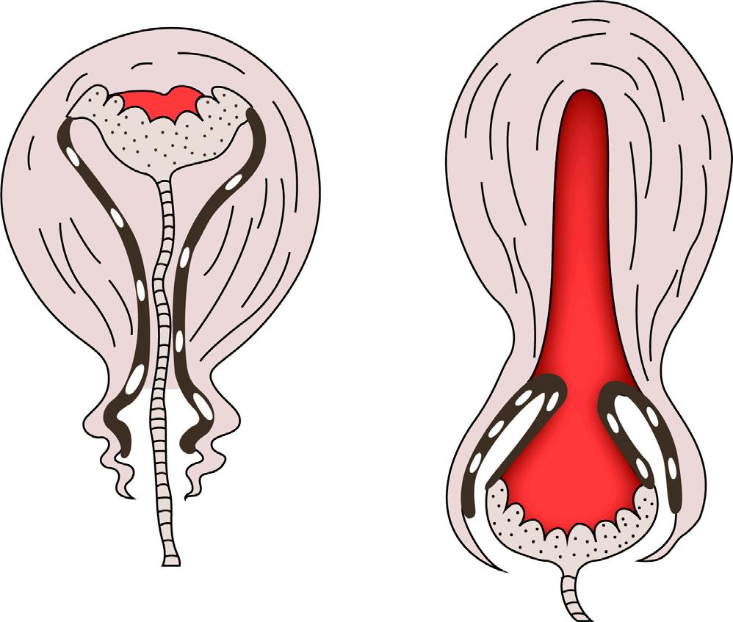



DESPRENDIMIENTO:
RETRACCIÓN UTERINA.
CONTRACCIONES UTERINAS.

Slide 5
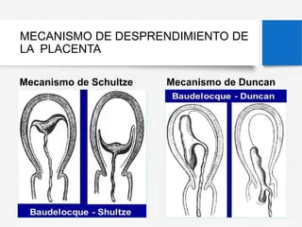
MECANISMOS DE DESPRENDIMIENTO:

Slide 6
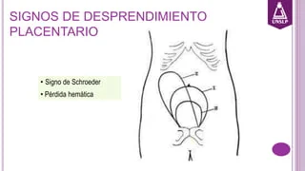
DESCENSO DE LA PLACENTA:

Slide 7
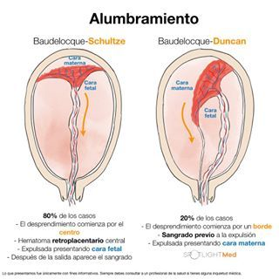
EXPULSIÓN DE LA PLASENTA:
SEGÚN EL MECANISMO DE DESPRENDIMIENTO, LA PLACENTA SE EXTERIORIZARA POR LA CARA MATERNA O FETAL, PRECEDIDA O NO DE SANGRADO.

Slide 8
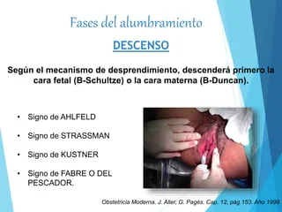
SEMIOLOGÍA DEL ALUMBRAMIENTO:
SIGNO DE SCHROEDER.
SIGNO DE AHLFELD ( PINZA).
SIGNO DE KUSTNER.
SIGNO DE STRASSMAN (PESCADOR).

Slide 9
MANEJO DEL ALUMBRAMIENTO:
MANEJO ESPECTANTE
MENEJO ACTIVO
MANEJO CONSERVADOR O FISIOLÓGICO.
EXPECTACIÓN HASTA LA EXPULSIÓN NATURAL DE LA PLACENTA.
MASAJE UTERINO.
TRACCIÓN SUAVE Y CONTROLADA DEL CORDÓN UMBILICAL.
ADMINISTRACIÓN DE OXITOCINA.

Slide 10
POSTALUMBRAMIENTO:
El globo de seguridad de Pinard es la masa globulosa formada por el útero contraído tras la expulsión de la placenta, que asegura la oclusión de los vasos sanguíneos y previene hemorragias postparto.
Me gusta
No me gusta
Las ligaduras vivientes de Pinard son el mecanismo natural por el cual las contracciones uterinas comprimen los vasos sanguíneos del lecho placentario, deteniendo el sangrado tras la expulsión de la placenta.

Slide 11
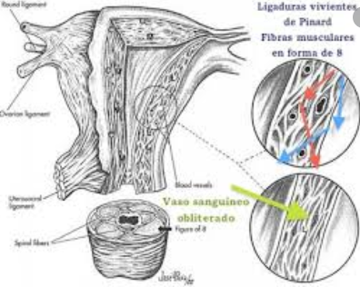
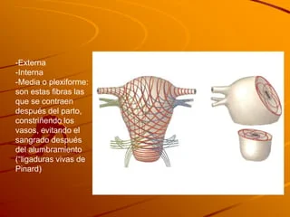
GLOBO DE SEGURIDAD DE PINARD

Slide 12

PREGUNTAS??

